Slide 1
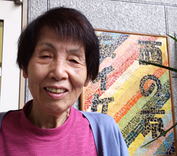
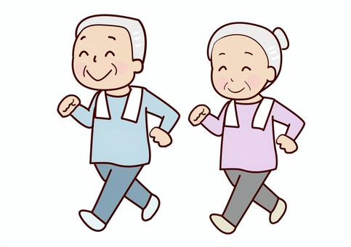
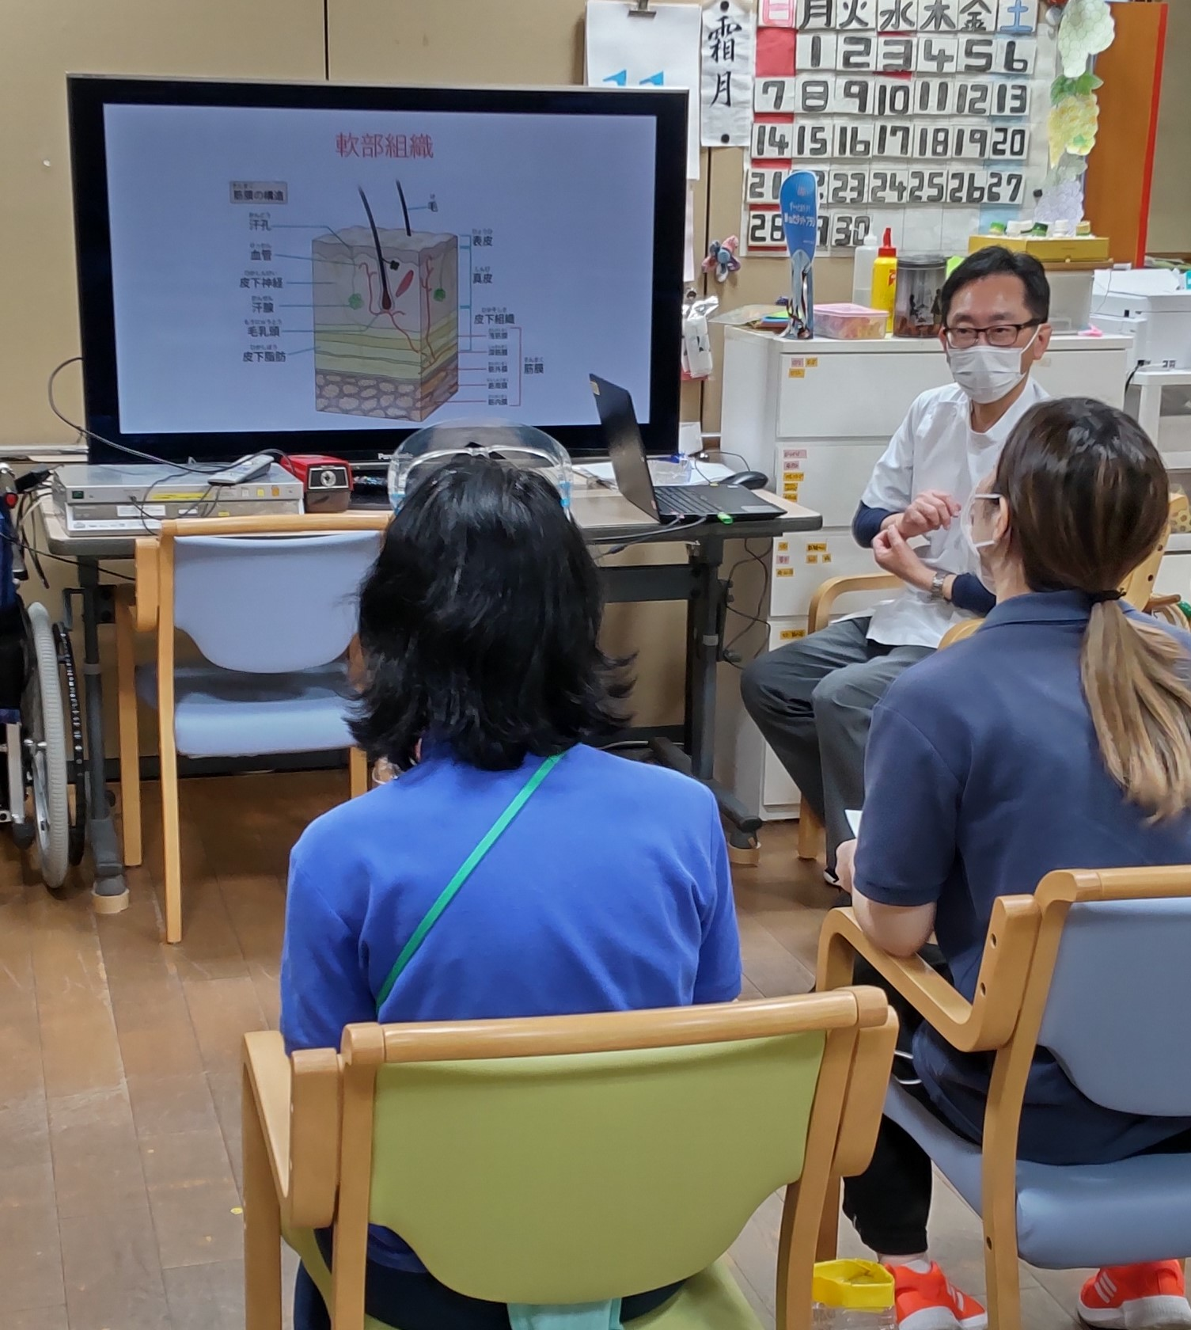
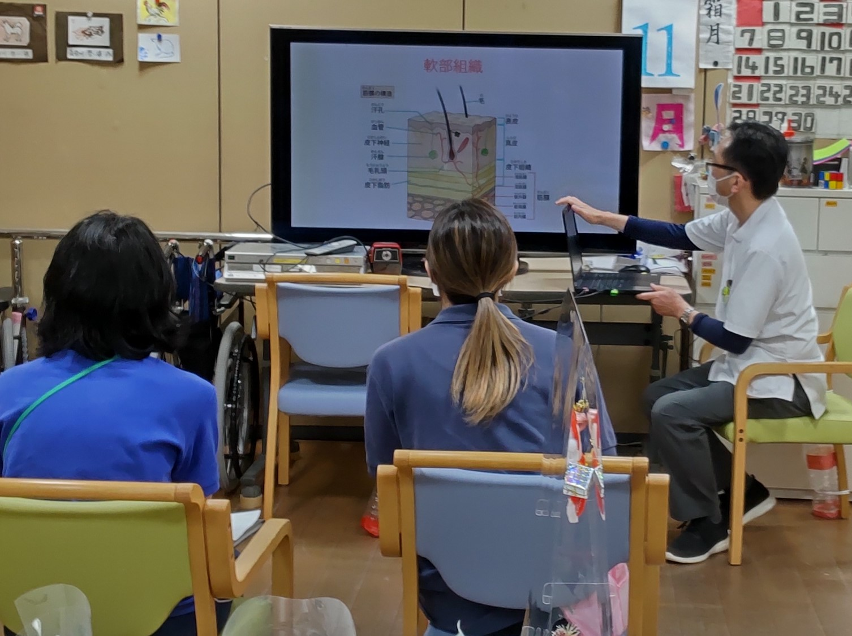
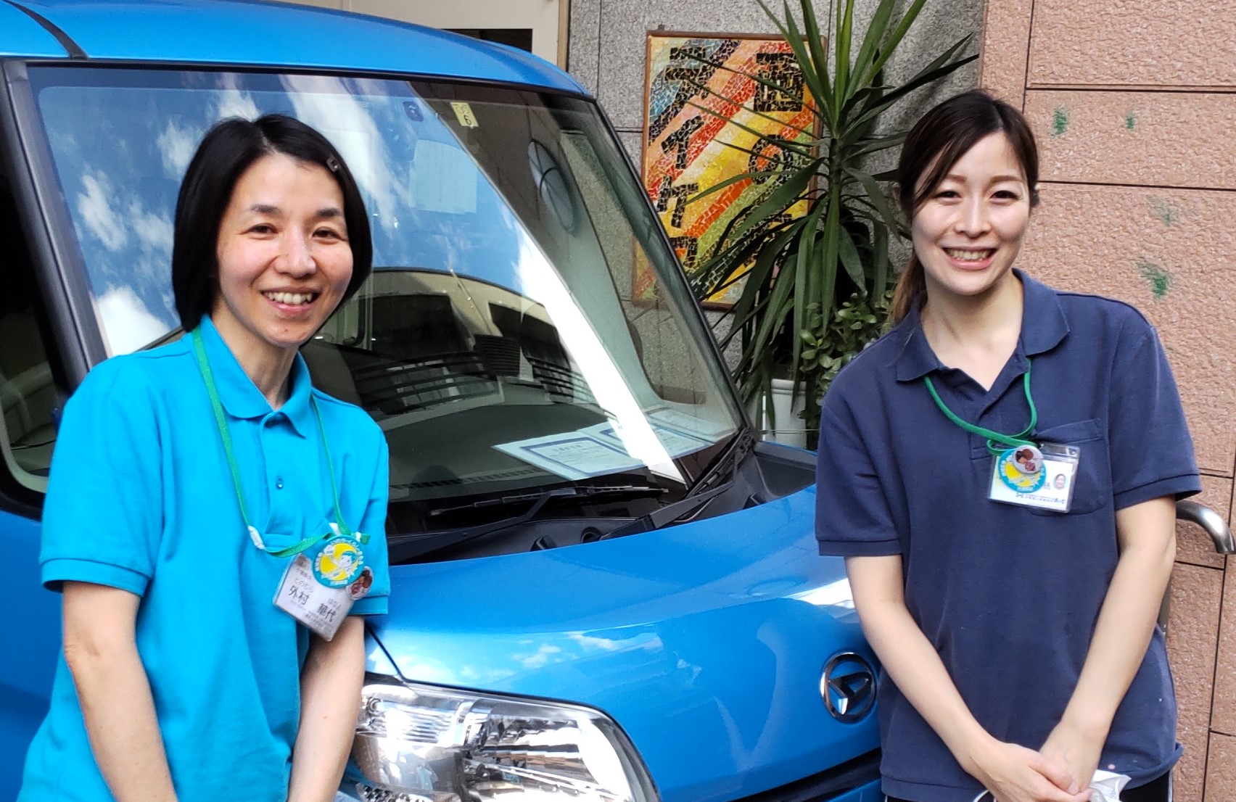
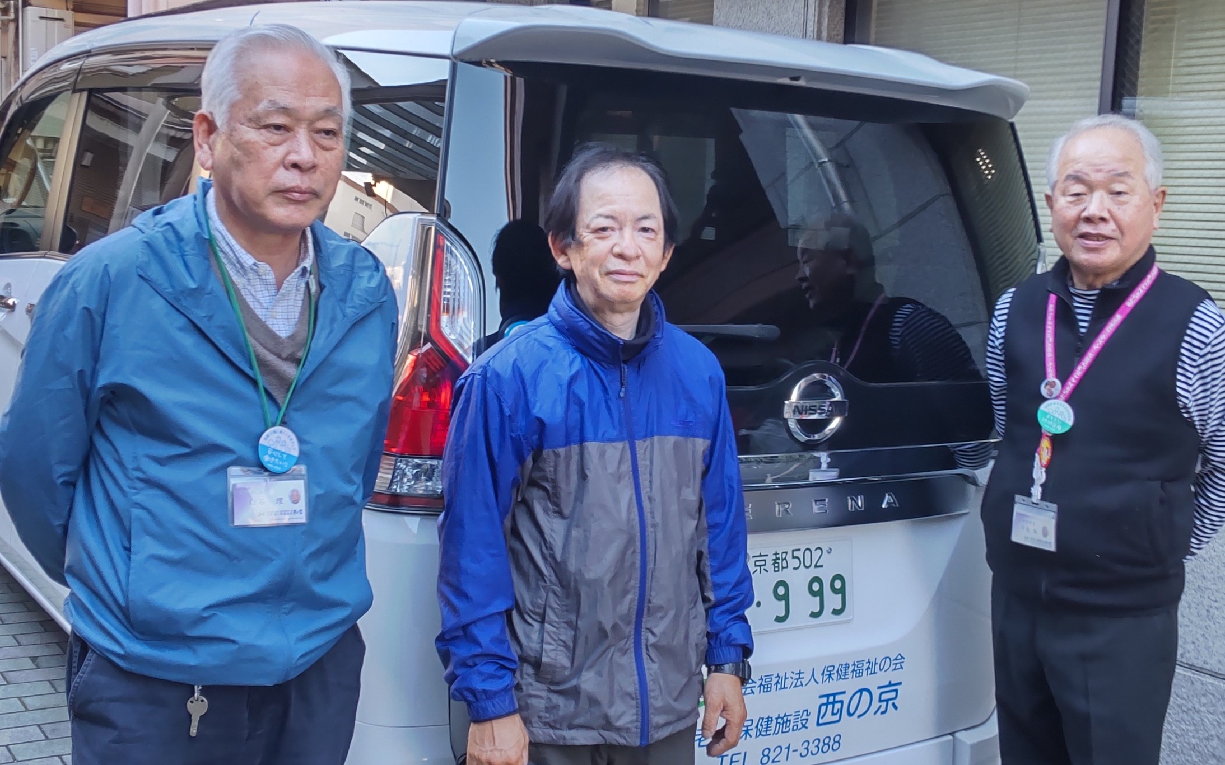
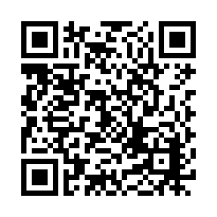
西の京デイケア便り
VOL.2
2021年12月号
今年も早いもので、1年の締めくくりの時期になりました。師走の風の冷たさはひとしおですが、クリスマスも控えて街も活気付いてきております。皆さま、いかがお過ごしでしょうか？
西の京デイケア便りも第2号となり、少しずつ、内容を深めていこうと考えています。今後ともよろしくお願いします！
西の京デイケアでは、「フレイル」予防に取り組んでいます。
フレイルとは、「虚弱」「老衰」などと言われていますが、健康な状態と日常生活でサポートが必要な要介護状態の中間を意味しています。（厚生労働省研究班の報告書より）
フレイル予防として、しっかり食べて（栄養）、しっかり動き（運動）、元気に年をとれるようサポートしております。ぜひ一度、見学，体験にお越し下さい！
利用者様の声
利用してから約１年。当初は膝が痛く、歩きにくく、外出ができませんでしたが、西の京でリハビリをすることで近所に買い物に行けるようになりました！
Ｕ様
西の京デイケアでは、定期的に勉強会を開催しています。
11月は、福間施設長（医師）より、「ガス壊疽」という病気について講義を受けました。デイケアにおいては数少ない疾患でありますが、軟部繊維など生理学的な視点からも教えていただき、病気に対する理解が深まりました。
今後も、利用者様へのサービスの質を向上する
ため、勉強会や研修などで学んでいきます！
スタッフ紹介
YOUTUBEチャンネル開設いたしました！西の京の一日が分かります！一度ご覧ください！
←Youtube
QRコード
↓パソコンからはこちら
介護福祉士
外村（左） 井口（右）
ドライバー（左より）
白石 浅野 寺島
より良いケアを提供する為頑張ります！
安全運転に努めます！
西の京デイケアYOUTUBE
無料体験・見学受付中
【お問い合わせ先】
西の京通所リハビリテーション
お気軽にお問い合わせ下さい！ お待ちしています！
京都市中京区西ノ京小堀町16
TEL・FAX 075-821-3384
感染対策を実施の上マスクを外し撮影しております。ご了承ください。

